Slide 1
빅데이터를 활용한 중고폰 적정가격 예측 서비스
Team SCOOP

Slide 2
목차
상황분석
문제도출
데이터 분석
챗봇 소개 및 시연
기대효과

Slide 3
팀소개
SCOOP
개별 담당 업무 소개 _개인 프로필 사진 추가
Notes:
저희 팀 스쿱은 중고폰 시장의

Slide 4
상황분석
연간 1,000만대의 국내 중고폰 시장 거래규모
가계통신비
부담스럽나
가계 통신비가
부담스러운 이유
중고 휴대전화
구입 이유
2016년
중고폰 개통 비중
75%
37%
43%
10%
부담스럽다
비싼 단말기 가격
신규폰
구입비용 부담
SKT 기준
중고폰 시장의 꾸준한 성장

Slide 5
상황분석
이전 휴대전화 처분 형태
하지만, 내 품 안의 중고폰이 더 많은 상황
2014년 한국갤럽, n=1000
폐휴대폰 회수 현황
보관 중
2010년 환경부, n=18440000
48%
새 폰 구입 시 대리점에 반납/판매
24%
개인적으로 판매
13%
가족,지인에게 대여/양도
6%
분실, 도난 또는 그냥 버림
6%
중고폰 보관, 또 하나의 자원낭비

Slide 6
상황분석
왜 이전 휴대폰을 보관하고 있을까?
중고폰 비처분 이유
2014년 한국갤럽, n=482
팔아도 받을 수 있는 금액이 적어서
저장되어 있는 사진, 음악, 연락처 때문
165명
132명
어떻게 팔아야 할지 몰라서
기기에 남아있는 개인정보 유출 우려
159명
130명
처분하기 번거롭거나 바빠서
나중에 쓸 데가 있을 것 같아
140명
105명
적은 비용 대신 보관을 선택하는 소비자

Slide 7
문제도출
중고폰 가격은 어떻게 정해지는가
중고폰 유통 경로
2014년 매경이코노미 제1781호
개인소비자
대리점
판매점
개인소비자
수거딜러
도매딜러
온라인사이트
이통사
대형딜러
홍콩
중고폰 시장을 주도하는 도매상

Slide 8
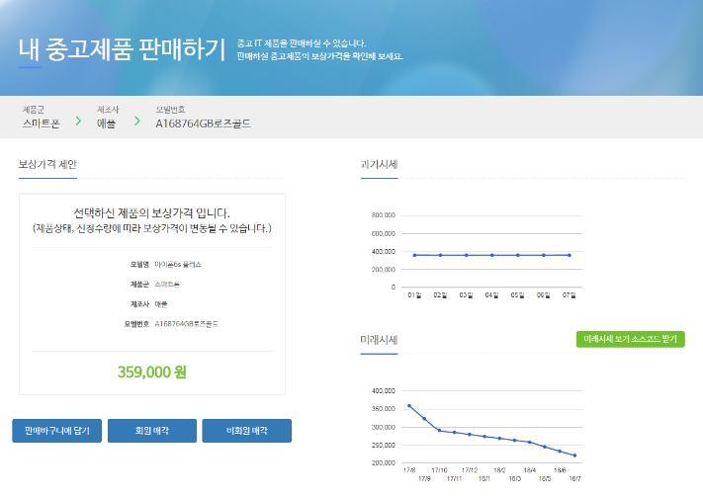
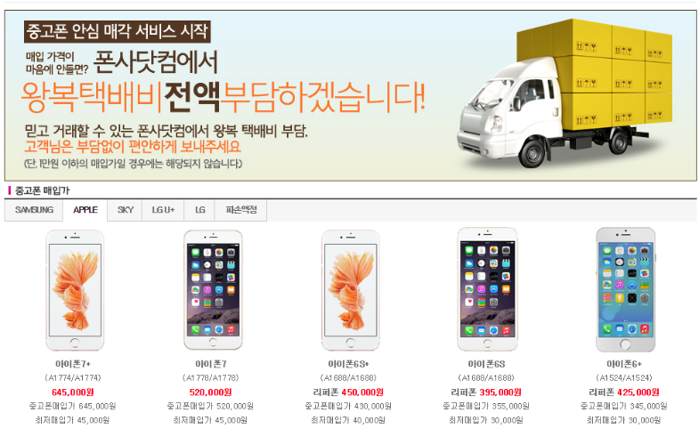
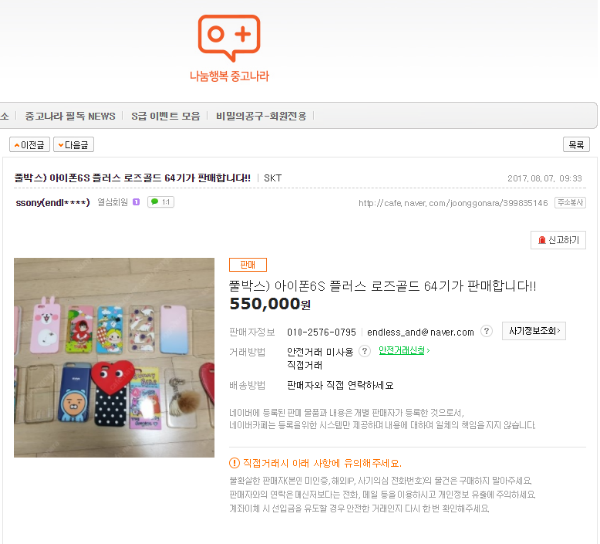
문제도출 : 이 슬라이드는 아래 가격 정보만 반영하고 캡쳐이미지 미사용
도매상은 매입한 폰을 되팔 것을 고려하여 최저가 보상
James
James
James
Designer
Designer
Designer
중고나라를 통한 개인 간의 직거래가 더욱 보상금액이 큼

Slide 9
보조상기도
문제도출
직거래 사이트
40.4%
중고폰 판매경로 인지도
대리점
21.3%
2014년 한국갤럽, n=1000
오픈마켓
16.0%
비보조상기도
온, 오프라인 전문 매입업체
11.9%
가전 판매점
2.8%
통신사 매입 프로그램
1.2%
기타(지인판매, 공공기관 등)
6.3%
중고폰 판매 채널로 높은 인지도를 보유한 중고나라

Slide 10
문제도출
최근 중고폰 판매 시 이용 경로
해당 경로 선택 이유
2014년 한국갤럽, n=482
가전 판매점
판매 절차가 간편해서
기타
49.5%
온, 오프라인 전문 매입업체
통신사 보상 프로그램
대리점
더 높은 중고폰 보상 금액을 위해
직거래 사이트를 이용하는 소비자
직거래 사이트
보상 금액이 가장 높아서
46.9%

Slide 11
문제 정리 & 솔루션
Problem: 저조한 폐휴대폰 재활용율로 인한 자원낭비
Reason: 비합리적인 중고폰 판매 가격
Needs:
Seller-적정 가격으로 중고폰을 처분 희망
Buyer-걱정없이 안전하게 중고폰 구매
Solution: 중고나라 휴대폰 카테고리 판매글 분석을 바탕으로 한 적정 시세 제안
Notes:
Problem: 저조한 폐휴대폰 재활용율
Reason: 비합리적인 중고폰 판매 가격
Needs:
Seller-적정 가격으로 중고폰을 처분 희망
Buyer-걱정없이 안전하게 중고폰 구매
Solution: 중고나라 휴대폰 카테고리 판매글 분석을 바탕으로 한 적정 시세 제안

Slide 12
데이터 분석
데이터 전처리_아키텍처

Slide 13
데이터 분석
데이터 전처리
1차 정리 데이터
스샷
스마트폰 표준정보
스샷
(모델명/제조사/
저장용량/출고가)
모델명 검색어사전
스샷
(한 기종만 예시로)
알고리즘을 활용
전처리 완료 된
데이터 스샷
총 45만건의 raw data에서 중고 스마트폰 카테고리 추출
1차 정리
특수문자, 개인정보(휴대폰), 광고(스팸)글, 비휴대폰(웨어러블기기, 부속품,데이터 등)글,
가격이 없는 판매 혹은 구매희망글 제거
통신사 공식 홈페이지 크롤링 통해 150개 기종의 스마트폰 표준정보 정리
- 모델명, 제조사, 저장용량, 출고가격 조사
- 시기별 출고가 인하 가격 조사
- 핸드폰 모델명에 따른 검색어 사전 제작 (엑셀 화면캡쳐 삽입+설명그래픽)
상품 상세설명에서 휴대폰 모델명 추출 알고리즘 개발(사전 기반)
알고리즘 활용하여 1차 정리된 데이터에 모델명, 용량, 출고가, 제조사 레이블 추가
판매글 작성 시점의 통신물가지수 레이블 추가
Notes:
변수 선택 이유: 출고가는 왜 조사한 것인가? 출고가는 최초 가격으로
활용 기법에 대한 간단한 개념 설명은 ppt 하단에 주석으로 간단히 설명?
휴대폰 표준정보 및 모델명 검색어 사전 기반으로

Slide 14
데이터 분석
EDA(탐색적 데이터 분석)
시각화
물가데이터와 모델별 평균가격간의 상관관계(변화 없는 물가데이터 때문에 물가데이터가 4종뿐): 아노바
출고가와 판매 금액간의 차이검정: T-test
날짜를 date라는 피쳐로 변환해서 월별 추이를 관찰하려 했으나 큰 의미 없음: 12개월 모두 없음, 데이터를 테이블화 했더니 자료가 충분치 않아 넘어감

Slide 15
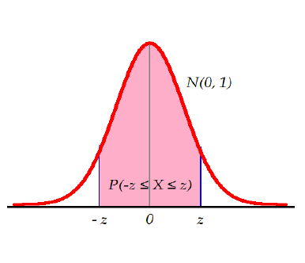
데이터 분석
EDA(탐색적 데이터 분석)
모델별 평균가격 및 정규분포 : 지훈이가 만든 시각화 자료 첨부
전처리 마친 데이터에서 모델 기준으로 데이터 탐색: 개별 모델별로 가격이 정규분포를 이룸
인사이트 1. 물품의 상태가 중고가에 영향을 미침을 파악
인사이트 2. 판매 게시글의 내용이 상품 상태에 유의미한 영향을 미침
→ 개별 상품 등급 판정에 활용 : Y 레이블 추가? 제작?
동일 모델 판매글 그룹화, 개별 그룹별 판매 금액 표준화 후 Z값 +- 0.5 기준으로 ABC 등급 세분화
★Y 레이블 추가하면서 아웃라이어(이상치) 제거

Slide 16
데이터 분석
판매 글 감성분석을 통한 객관적인 중고폰 등급 판정 기준 구축
Contents 컬럼 생성 (제목+상세설명 피처를 합쳐 게시글에 쓰인 모든 필요한 텍스트 데이터 통합 )
물품의 상태 정보가 담긴 레이블.
중고품 판매 요인 중 물품의 상태가 가장 큰 영향을 미칠 것이라 생각.
이것이 분석에 어떻게 영향을 미칠지에 대해 고민. 상태를 흠결등급으로 변환하고자 함. 이를 감성분석으로 구현하고자 함. (이 보다 앞서 주관적인 중고폰 도매상의 흠결 기준의 한계를 극복하기 위해 감성분석을 택했다고 어필하는 것은 어떨까)
2. 텍스트 전처리 : 특수문자(플러스 제외), 무의미한 숫자 제거
3. 불용어 사전 제작: 텍스트 토큰화 시, 불필요한 중복 단어 제거 필요
→한글형태소분석 패키지 활용. 모든 문장을 형태소 단위로 분할. 그 중

Slide 17
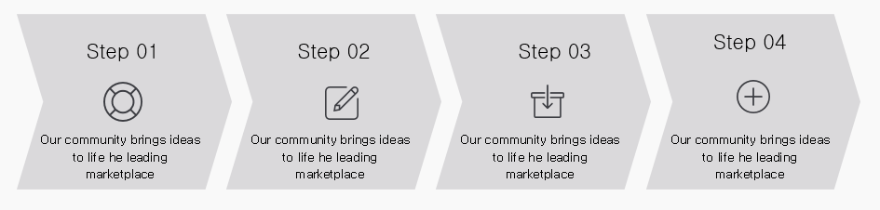
데이터 분석
감성분석 과정(중고폰의 상태를 등급화)
판매 글 감성분석을 통한 객관적인 중고폰 등급 판정 기준 구축
Contents
제목+상세설명 피처 합
텍스트 전처리
특수문자(플러스 제외)
불용어사전 제작
한글 형태소 분석 패키지 활용
게시글에 쓰인 모든 텍스트데이터 통합
무의미한 숫자 제거
모든 문장 형태소 단위로 분할
빈도수 상위 2000개 안에 드는 단어들 중 무의미한 중복단어 불용어사전에 등록
1차 필터링
불용어사전 기반 contents 칼럼에서 유의미한 형태소 추출
Word-embedding
텍스트 데이터를 수치형 벡터로 전환
후보1)단순 빈도수 기반 매트릭스
후보2) tf-idf 기반 수치화
후보3) doc2vec 알고리즘 기반 수치화
우리 템플릿의 이런 도식 활용해서
표현해도 조을듯

Slide 18
데이터 분석
판매 글 감성분석을 위한 분류 알고리즘 적용
단어출현 희소 매트릭스
문서 전체에서 불용어사전으로 1차 필터링 한 형태소들의 상위 2천개 단어를 기반으로
단어 출현 매트릭스를 x 데이터 셋으로 변환하여(??) 피처로 활용
 | word-embedding | model | accuracy(%)
z= +-0.5 | 단순 빈도수 | 나이브베이즈 | 60
 | 단순 빈도수 | 선형 SVM | 62
z= +-0.7 | 단순 빈도수 | 나이브베이즈 | 65
 | 단순 빈도수 | 선형 SVM | 70
 | tf-idf | 로지스틱 분류 | 67
 | tf-idf | SVM | 70
 | doc2vec | 선형 SVM | 60
 | doc2vec | 비선형 SVM | 57
 | doc2vec | 나이브베이즈 | 57
Train data, test data를 7대 3으로 분리
Train data로 학습 후 test data로 모델 검증
(교차검증 과정은 시간부족으로 생략)
Z값을 늘려갈수록 정확도 상승하는 경향 보임.
하지만 Z값을 늘려갈수록 대다수의 데이터 등급이 B로 결정됨.
이에 Z값을 0.7로 하였을때 데이터 등급이 ABC로 고르게 분포하며
accrancy가 높았음. 이에 Z값을 0.7로 결정
가장 최근에 한국어문서분류에 대한 유명논문에 따르면
word2vec알고리즘을 활용하여 70%의 정확도율이 나왔고,
따라서 본 분석에서는 가설을 채택할만한 이유가 됐다 판단
모델 선택 과정 중 차원축소 또한 시도.
텍스트 데이터를 수치형 벡터로 변환하면서 변수가 너무 많아져 정확도율이 떨어질 수도 있다는 생각
LDA를 활용하여 3차원으로 축소하여 SVM에 적용. 오히려 정확도율이 떨어짐
= 차원축소를 하게 되면 단어의 전반적인 경향성만 보게 되기 때문에 오히려 정확도율이 떨어지게 되는 것.

Slide 19
데이터 분석
감성분석: Tf-idf 기반 수치화 후, SVM을 사용한 모델링 채택
워드클라우드 기반 중고폰 A, B, C 등급 특징 시각화
단순 빈도수를 바탕으로 제작하였기 때문에 등급간 큰 차이를 발견하기 어려움
각 등급 별 워드클라우드에서 보여지는 작은 차이가 tf-idf 알고리즘에서는 가중치가 높아짐.
A등급의 워드클라우드: S/직거래/배터리(??어떤의미??)/박스/급과 같은 단어들이 빈도수가 높음
B등급의 워드클라우드: 전반적으로 단어 빈도수가 고른 편
C등급의 워드클라우드: 액정, 기스, 가능하다(=흥정의 가능성을 내포)
A/C등급에서 조금이라도 빈도수가 높은 특별한(특정) 단어가 출현 할 경우
피처셋에 들어가는 가중치가 높아진다

Slide 20
데이터 분석
감성분석: Tf-idf 기반 수치화 후, SVM을 사용한 모델링 채택
챗봇과 서버를 활용하여 테스트 함(챗봇 캡처=서버콘솔 첨부)

Slide 21
데이터 분석
가격 예측
1. 물품의 상태를 판별하는 피처를 추가
2. EDA를 통해 무의미한 범주형 데이터(카테고리명, 거래 구분, 제품설명, 지불방법 등) 삭제
3. 제품명/출고가/month/rate(통신물가지수)/rank(흠결등급)을 활용하여 가격 예측
4. 범주형 데이터와 연속형 데이터 혼재 → 범주형 데이터의 경우 수치형 벡터로 변환(더미변수)
5. 연속형 데이터 예측 위해 랜덤포레스트 모델링을 시도

Slide 22
데이터 분석
랜덤포레스트를 활용한 가격 예측 : 변수중요도 추출
약 70개의 피쳐들 중 모델명 피쳐(33%)와 판매랭크 피쳐(20%)가 제일 중요하게 나타남(그래프 첨부 예정)
그 외 피처들은 한자릿수의 비슷한 중요도를 보임
두 개의 피처는 변수중요도가 10%까지 상승
특정상황(물가지수가 높고, 8월이고 등등)에서 피처간의 연관관계가 높기 때문에 유의미하다 판단
=더미변수의 설명력이 낮지 않다고 판단하여 피처를 제거하지 않음
조장님의 변수중요도 분석 추가

Slide 23
데이터 분석
가격 예측 정확도 및 성능 평가
학습된 모델의 정확도(설명력)
Training R square(결정계수) 0.95, test R square 0.9
K-fold 교차검증 (k=10)
오버피팅 확인을 위해 교차검증 진행: 평균 90%(최소 86%~최대 94%)의 결과가 나와
오버피팅의 가능성은 낮은 것으로 판단

Slide 24
챗봇 소개 및 시연
가격 예측 모델을 챗봇으로 구현
챗봇 선택 이유 : 쉬운 이용방법 , 중고나라 챗봇 서비스 도입 추세
아키텍처 삽입
챗봇 캐릭터 소개 / 챗봇 이름: 얼마고 / 서비스 채널: 카카오톡 / 서비스 제공 범위

Slide 25
기대효과
서비스 SWOT 분석
강점 C2C 중고폰 거래 시의 적정 가격 제안 중고폰 구매시 모델별 적정가격 안내로 사기 매물 판단 기준 제시 중고폰 판매시 시세 파악의 번거로움 최소화 도매상에서 반영하지 않은 변수를 예측에 반영하여 예측 알고리즘 정교화 | 약점 판매자의 중고폰 흠결 오기입(또는 허위 기재)로 인한 예측정확도 하락 가능 2015년 이전 출시된 핸드폰 정보 미반영
기회 1. 휴대폰 기기 값 부담으로 인한 중고폰 관심 향상 2. 연내 중고폰 요금 할인 20%에서 25%로 상승 예정 이에 따른 중고폰 수요 증가 3. 중고나라 챗봇 서비스 도입으로 안전거래 실시 예정: 챗봇 가격 예측 서비스 연동 가능성 | 위기 첨단 기술을 반영한 신형 스마트폰의 지속적인 발매 중저가 모델 출시
Notes:
한장에 글자 수두룩 빽빽하게 넣는거 보단 sw/ot로 슬라이드 나눠도 좋을듯

Slide 26
향후 적용 or 발전 방향
중고나라 챗봇으로 상품 검색 및 안전거래 서비스 고도화 중
:향후 적정가격 제안 서비스를 타 카테고리까지 확장 적용함으로써 중고나라 이용 편의성 향상
공공의 이익 증대 강조
적정가격 제안
시세파악 간소화
중고거래 활성화
자원
재활용률 향상
올바른 중고거래
문화 형성
가계 생활비 부담 절감

Slide 27
한계점 및 개선사항
-분석 측면
데이터 양 부족
카테고리 데이터를 직접 구축하는 것의 한계점(전체 휴대폰 모델을 반영하지 못한 아쉬움)
텍스트 감성분석에 딥러닝(신경망 알고리즘)을 적용해보지 못한 아쉬움
가격의 시계열 예측을 하지 못한 아쉬움
-서비스 측면의 개선사항
다양한 기능(이미지 삽입, 실시간 시각화 등)을 삽입하여 사용자 편의성 향상
도매업자들이 제시하는 매입가격과의 비교 부재

Slide 28
프로젝트 매니지먼트 아키텍쳐
프로젝트 매니지먼트 툴
일정공유 시트
자료 공유 드라이브
코드공유 레퍼지토리

Slide 29
참고자료
중고 휴대전화의 소비자문제 및 개선방안, 한국소비자원 시장조사국 서비스조사팀, 2015.07
'1조 지하경제' 중고폰 유통 세계, 동아닷컴, 2015.07.21, http://news.donga.com/3/all/20150721/72615882/1
중고폰 확산일로 ‘SKT 개통 고객 열에 하나는 중고폰’, 전자신문, 2016.06.07, http://www.etnews.com/20160607000323
중고폰 시장 소비자 조사 현황, SK C&C 블로그, 2014.07.29, http://skccblog.tistory.com/1878

